Slide 1
M a g n i f i c o curso
“Mayor Felicidad”
En Harvard, el curso con más popularidad y éxito, más que los de economía
de los cuales son los grandes especialistas, es sobre la felicidad.
Dicho curso se llama “Mayor felicidad”, y es dictado por Tal Ben Shahar.
Este curso atrae a 1400 alumnos por semestre y 20% de los graduados de Harvard
toman este curso electivo ¿Por qué? Quizás porque este curso, basado en las últimas investigaciones de psicología positiva, los hace cuestionar creencias y supuestos arraigados en nuestra sociedad.
Clic

Slide 2


Slide 3
“La vida es similar a una empresa. Una empresa tiene ganancias, costos y
tendrá utilidad en la medida en que sus ganancias sean mayores que sus
costos.
En la vida diaria, nuestros costos son nuestras emociones y pensamientos
negativos, y nuestras ganancias, nuestros pensamientos y emociones
positivas.
Si tenemos en balance más pensamientos y emociones positivas en nuestra
vida, la empresa de nuestra vida está logrando utilidades.
Una persona con una depresión prolongada, sería como una empresa quebrada.
Analice cómo está su vida en cuanto a las utilidades de felicidad, ¿Está en positivo o está en rojo?

Slide 4


Slide 5
Felicidad, ese estado de plenitud y equilibrio que todo ser humano anhela
como ideal de realización y bienestar y que combina una justa proporción
entre lo que se es, lo que se tiene y a lo que se aspira, es y será siempre uno de los temas motores de nuestra existencia y, por tanto, un tema fundamental de estudio que, al parecer, no ha escapado de la lista de temas abordados por las más prestigiadas escuelas de negocios.

Slide 6


Slide 7
¿Cómo lograr estar más en azul en cuanto a felicidad?”
13 Consejos Clave o tips para mejorar la calidad de nuestro estado personal y que contribuyen a la generación de una vida positiva.

Slide 8


Slide 9
TIP 1
Practica algún ejercicio: (caminar, ir al gimnasio, yoga, natación, etc.). Los
expertos aseguran que hacer ejercicio es igual de bueno que tomar un
antidepresivo para mejorar el ánimo. 30 minutos de ejercicio es el mejor
antídoto contra la tristeza y el estrés.

Slide 10


Slide 11
TIP 2
Desayuna: algunas personas se saltan el desayuno porque no tienen tiempo o porque no quieren engordar. Estudios demuestran que desayunar te ayuda a tener energía, pensar y desempeñar exitosamente tus actividades.

Slide 12


Slide 13
TIP 3
Agradece a la vida todo lo bueno que tienes: Escribe en un papel 10 cosas que tienes en tu vida que te dan felicidad. Cuando hacemos una lista de gratitud nos obligamos a enfocarnos en cosas buenas.

Slide 14


Slide 15
TIP 4
Sé asertivo: pide lo que quieras y di lo que piensas. Está demostrado que
ser asertivo ayuda a mejorar tu autoestima. Ser dejado y aguantar en silencio todo lo que te digan y hagan, genera tristeza y desesperanza.

Slide 16


Slide 17
TIP 5
Gasta tu dinero en EXPERIENCIAS, no en cosas: Un estudio descubrió que el 75% de personas se sentían más felices cuando invertían su dinero en viajes, cursos y clases; mientras que sólo el 34% dijo sentirse más feliz cuando compraba cosas.

Slide 18


Slide 19
TIP 6
Enfrenta tus retos: No dejes para mañana lo que puedes hacer hoy. Estudios demuestran que cuanto más postergas algo que sabes que tienes que hacer, más ansiedad y tensión generas. Escribe pequeñas listas semanales de tareas a cumplir y cúmplelas.

Slide 20


Slide 21
TIP 7
Pega recuerdos bonitos, frases y fotos de tus seres queridos por todos lados.
Llena tu refrigerador, tu computadora, tu escritorio, tu cuarto. TU VIDA de recuerdos bonitos.

Slide 22


Slide 23
TIP 8
Siempre saluda y sé amable con otras personas: Más de cien investigaciones afirman que sólo sonreír cambia el estado de ánimo.

Slide 24


Slide 25
TIP 9
Usa zapatos que te queden cómodos: Si te duelen los pies te pones de malas asegura el Dr. Keinth Wapner, Presidente de la Asociación Americana de Ortopedia.

Slide 26


Slide 27
TIP 10
Cuida tu postura: Caminar derecho con los hombros ligeramente hacia atrás y la vista hacia enfrente ayudan a mantener un buen estado de ánimo.

Slide 28


Slide 29
TIP 11
Escucha música: Está comprobado que escuchar música te despierta deseos de cantar y bailar: esto te va a alegrar la vida.

Slide 30


Slide 31
TIP 12
Lo que comes tiene un impacto importante en tu estado de ánimo.
Comer algo ligero cada 3-4 horas mantiene los niveles de glucosa
estables, no te saltes comidas.
Evita el exceso de harinas blancas y el azúcar.
¡COME DE TODO!
Varía tus alimentos.

Slide 32


Slide 33
TIP 13
Arréglate y siéntete atractivo(a).
El 41% de la gente dice que se sienten más felices cuando piensan que se ven bien. ¡Ponte guapo(a)!

Slide 34


Slide 35
“Hagamos un esfuerzo por lograr un balance en azul en nuestra cuenta de felicidad. No solo nuestro cuerpo nos lo va a agradecer.
La buena vibra trae salud, pero al estar más positivos atraeremos también mayor bienestar a nuestras vidas”

Slide 36


Slide 37
Ser feliz es, al final, la construcción de un gran fondo de ahorro de
experiencias significativas. Pobre de aquel que guarda lo que posee en donde se corre el riesgo de perderlo todo. ¿O no?.

Slide 38


Slide 39
¿Lo duda?

Slide 40
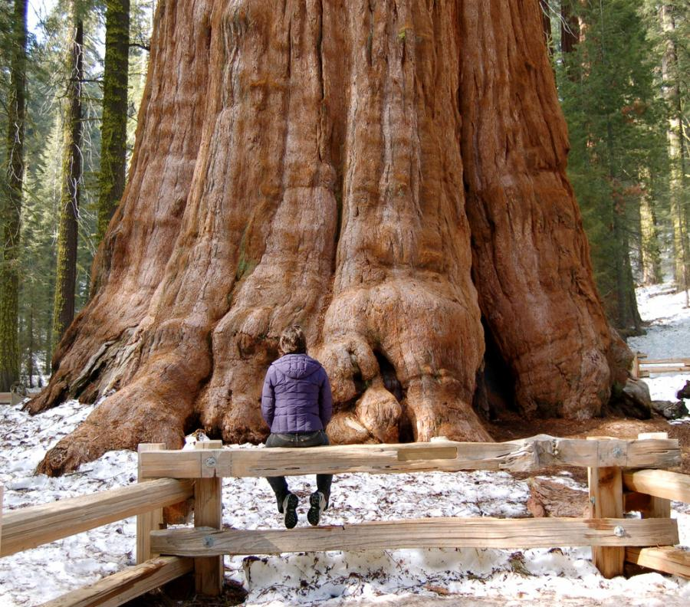

Slide 41
Quizás es porque usted permite que tan solo un árbol tape el bosque de oportunidades…

Slide 42


Slide 43
Simplifíquese…. el mundo no está en su contra.

Slide 44


Slide 45
Los que nos rodean nos quieren… cada quien a su modo.

Slide 46


Slide 47
El orgullo no es un buen guía.

Slide 48


Slide 49
En la Universidad de Harvard no enseñan a ser feliz …allí tan solo intentan que sepamos cómo podríamos obtener MAYOR FELICIDAD.

Slide 50


Slide 51
La psicología positiva es una rama de la psicología que busca comprender, a través de la investigación científica, los procesos que subyacen a las cualidades y emociones positivas del ser humano. El objeto de este interés es aportar nuevos conocimientos acerca de la psique humana no sólo para ayudar a resolver los problemas de salud mental que adolecen a los individuos, sino también para alcanzar mejor calidad de vida y bienestar, todo ello sin apartarse nunca de la más rigurosa metodología científica propia de toda ciencia de la salud.

Slide 52


Slide 53
La psicología positiva estudia las bases del bienestar psicológico y de la felicidad así como de las fortalezas y virtudes humanas. Tradicionalmente la ciencia psicológica ha dedicado mucho esfuerzo a estudiar los aspectos negativos y patológicos del ser humano (ansiedad, estrés, depresión, etc), dejando de lado a menudo el estudio de aspectos más positivos como, por ejemplo, la creatividad, la inteligencia emocional, el humor, la sabiduría, la felicidad, la resiliencia, etc. Este enfoque es denominado también por algunos autores como salugénico.
Se pueden encontrar antecedentes de la psicología positiva en filósofos como Aristóteles, que dedicó parte de sus escritos a la eudaimonia (término griego habitualmente traducido como felicidad), pero también en psicólogos como Abraham Maslow o Carl Rogers, pertenecientes a la corriente llamada psicología humanista.

Slide 54


Slide 55
Las personas que nos rodean no son idiotas, cada una de ellas tiene habilidades diferentes a las nuestras.

Slide 56



Accede a la sección que desees desde aquí:
Propia Creación
De la Red
Dedicatorias | Fechas Especiales | Graciosos
Historia y Arte | Lugares | Musicales
Naturaleza y Ciencias | Política | Reflexión
Religiosos | Románticos | Salud
Dedicatorias | Fechas Especiales | Graciosos
Historia y Arte | Lugares | Musicales
Naturaleza y Ciencias | Política | Reflexión
Religiosos | Románticos | Salud
Si deseas recibir pps periódicamente en tu correo electrónico subscríbete aquí:

